Slide 1
ХӨВСГӨЛ АЙМГИЙН СТАТИСТИКИЙН ХЭЛТЭС
“ШУУРХАЙ ҮЙЛЧИЛГЭЭ-ЁС ЗҮЙТЭЙ
МАНЛАЙЛАЛ” УДИРДАХ АЖИЛТНЫ
II ЗӨВӨЛГӨӨН
Kibsoikoil
Статистикийн салбарын эрх зүйн орчин, бүтэц, зохион байгуулалт, чиг үүрэг
Хөвсгөл аймаг
2014 оны 2 сарын 25

Slide 2
ХӨВСГӨЛ АЙМГИЙН СТАТИСТИКИЙН ХЭЛТЭС
Kibsoikoil
АГУУЛГА
1. Хууль, эрх зүйн орчин
2. Албан ёсны статистикийн үйл ажиллагааны зарчим
3. Улсын хэмжээний тооллого, судалгаа
4.Статистикийн салбарыг хөгжүүлэх хөтөлбөр

Slide 3
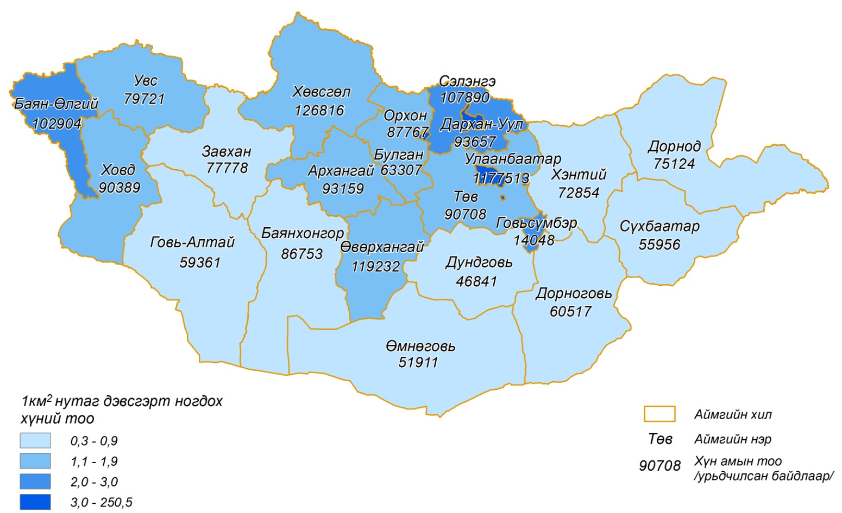
ХӨВСГӨЛ АЙМГИЙН СТАТИСТИКИЙН ХЭЛТЭС
Kibsoikoil
Монгол Улсын нутаг дэвсгэр, засаг захиргааны бүтэц
Ìîíãîë Óëñ çàñàã çàõèðãààíû õóâüä 21 àéìàã, íèéñëýëд, àéìàã нь 329 ñóìäàä, ñóìд нь 1578 áàãò; íèéñëýë нь 9 ä¿¿ðýãт, ä¿¿ðýã нь 152 õîðîîäîä õóâààãäàíà. Хөвсгөл аймгийн хувьд 23 сумдад, сумд нь 125 багт хуваагдана.

Slide 4
ХӨВСГӨЛ АЙМГИЙН СТАТИСТИКИЙН ХЭЛТЭС
1. Хууль, эрх зүйн орчин
Kibsoikoil
Статистикийн тухай хууль
“Статистикийн тухай” Монгол Улсын хуулийг боловсруулах ажил 1991 онд эхэлж, анхны хууль 1994 онд УИХ-аар батлагдаж, 1997, 1999, 2000, 2004, 2008, 2012 онуудад нэмэлт өөрчлөлт оруулсан.
Монгол Улсын Их хуралд ажлаа тайлагнадаг байгууллагуудын нийтлэг жишиг хийгээд шинжлэх ухаанч, мэргэжлийн хараат бусаар үйл ажиллагаа явуулах, албан ёсны статистикийн төв байгууллагын статусыг 2008 онд УИХ-аар хэлэлцэн Статистикийн хороо болгох шийдвэр гаргаж, “Статистикийн тухай” хуулинд нэмэлт өөрчлөлт оруулав.

Slide 5
ХӨВСГӨЛ АЙМГИЙН СТАТИСТИКИЙН ХЭЛТЭС
1. Хууль, эрх зүйн орчин(үргэлжлэл)
Kibsoikoil
Хүн ам, орон сууцны улсын тооллогын тухай хууль
Монгол Улсын статистикийн салбарын хөгжлийн түүхэнд анх удаа 2008 онд “Хүн ам, орон сууцны улсын тооллогын тухай” бие даасан хуультай болсон.
Монгол Улсын өрх, хүн амын тоо, иргэдийн холбогдолтой эдийн засаг, нийгмийн 4 багц суурь мэдээллийг 10 жил тутам өрх, хүн амыг нэг бүрчлэн тоолох, мэдээлэл цуглуулан боловсруулж ашиглахтай холбогдсон бүхий л үйл ажиллагаа эрх зүйн зохицуулалтай болгосонд энэ хуулийн ач холбогдол оршино.

Slide 6
ХӨВСГӨЛ АЙМГИЙН СТАТИСТИКИЙН ХЭЛТЭС
2. Албан ёсны статистикийн үйл ажиллагааны зарчим
Kibsoikoil
НҮБ-аас зөвлөмж болгосон тулгуур 10 зарчим бүрэн хэрэгждэг.
Хараат бус, бие даасан байх
Шинжлэх ухааны үндэслэл бүхий нэгдмэл арга зүйтэй байх
Үнэн, бодитой байх
Шуурхай байх
Нийтэд хүртээмжтэй, ил тод байх
Үзүүлэлт, арга зүй нь олон улсын стандарт, арга зүйтэй нийцсэн байх
Статистикийн мэдээллийг бага зардлаар, хэрэглэгчдэд ачаалал багатай арга хэлбэрээр цуглуулах
Статистикийн мэдээллийн хэрэглэгч нь албан ёсны статистикийн мэдээллийн дүнг өөрчлөн, олон нийтэд буруу ташаа мэдээлэх тохиолдолд албан ёсны тайлбар хийж залруулах
Хувь хүн, хуулийн этгээдийн талаарх мэдээллийн нууцлалыг чанд сахиж, зөвхөн статистикийн зориулалтаар ашиглах
Статистикийн салбарт хоёр талын болон олон талт хамтын ажиллагаа явуулах

Slide 7
ХӨВСГӨЛ АЙМГИЙН СТАТИСТИКИЙН ХЭЛТЭС
Kibsoikoil
Хөвсгөл аймгийн Статистикийн хэлтэс
Эрхэм зорилго:
Улс төрийн аливаа нөлөөлөлд автахгүйгээр эдийн засаг, нийгэм, хүн ам зүйн талаархи шинжлэх ухааны арга зүйгээр тооцсон, статистикийн үнэн бодит мэдээлэл, судалгаагаар төр, засаг, иргэн байгууллагад адил тэгш үйлчлэхэд оршино.

Slide 8
ХӨВСГӨЛ АЙМГИЙН СТАТИСТИКИЙН ХЭЛТЭС
Статистикийн мэдээллийн тогтолцоо “Статистикийн тухай” хуульд зааснаар
Kibsoikoil
Албан ёсны статистикийн мэдээллийн үзүүлэлт
Макро эдийн засгийн статистикийн үзүүлэлт(9)
Хүн ам, нийгмийн статистикийн үзүүлэлт(16)
Үйлдвэрлэл, шинжлэх ухаан, технологийн статистикийн үзүүлэлт(13)
Шүүхийн статистикийн үзүүлэлт(5)
Хүрээлэн байгаа орчны статистикийн үзүүлэлт(5)

Slide 9
ХӨВСГӨЛ АЙМГИЙН СТАТИСТИКИЙН ХЭЛТЭС
4. Улсын хэмжээний тооллого, судалгаа
Kibsoikoil
“Статистикийн тухай” хуулинд заасан түүвэр судалгаа, тооллогыг тодорхой давтамжтайгаар явуулж байна. Үүнд:
Хvн ам, орон сууцны улсын ээлжит тооллогыг 10 жил тутам, завсрын тооллогыг 5 жил тутам;
Хөдөө аж ахуйн тооллогыг 10 жил тутам, завсрын тооллогыг 5 жил тутам;/2012 онд орсон өөрчлөлт/
Салбар хоорондын тэнцэл, нөөц ашиглалтын хүснэгт (5 жил тутам)
Мал тэжээвэр амьтдын тооллого (жил тутам)
Өрхийн нийгэм, эдийн засгийн судалгааг улирал тутам;
Нийгмийн үзүүлэлтийн түүпвэр судалгаа (5 жил тутам)
Хүн амын ажил эрхлэлтийн түүвэр судалгаа (улирал тутам)
Аж ахуйн нэгжийн судалгаа (5 жил тутам)
Хашаа, худаг, тэжээлийн тооллого (3 жил тутам)
Цаг ашиглалтын түүвэр судалгаа (4 жил тутам улирлаар)

Slide 10
ХӨВСГӨЛ АЙМГИЙН СТАТИСТИКИЙН ХЭЛТЭС
Монгол улсын статистикийн салбарыг 2011-2015 онд хөгжүүлэх үндэсний хөтөлбөр
Kibsoikoil
2011 онд “Статистикийн салбарыг хөгжүүлэх үндэсний хөтөлбөр”-ийг 2016 он хүртэл
хэрэгжүүлэхээр Монгол Улсын Их хурлаар батлуулан мөрдөж байна. Хөтөлбөрт:
Статистикийн тогтолцоог бэхжүүлэх
Статистикийн аргачлал, ангилал, шинжилгээ, судалгааг төгөлдөржүүлэх
Салбарын статистикийг боловсронгуй болгох
Үндэсний тооцооны системийг нэвтрүүлэх
Мэдээлэл, харилцаа холбооны дэвшилтэт технологийг нэвтрүүлэх
Гадаад харилцаа хамтын ажиллагааг хөгжүүлэх
Статистикийн салбарын хүний нөөцийн чадавхийг дээшлүүлэх

Slide 11
ХӨВСГӨЛ АЙМГИЙН СТАТИСТИКИЙН ХЭЛТЭС
СТАТИСТИКИЙН МЭДЭЭЛЭЛ ТАРХААЛТ
Kibsoikoil
Мэдээллийг хэрэглэгчдэд хүргэх хэлбэр
Хэвлэмэл бүтээгдэхүүн:
Сар, улирлын статистикийн бюллетень, танилцуулга
Статистикийн эмхэтгэл
Тооллого, судалгааны үр дүн, тайлан
Электрон хэлбэр:
Статистик мэдээллийн систем www.1212.mn
Электрон шуудан (khuvusgul@nso.mn)
Хүн ам, орон сууцны тооллогын вэб сайт (www.toollogo2010.mn)
Хэрэглэгчийн захиалгаар
Онлайн үйлчилгээ
Хэвлэлийн бага хурал, сургалт, семинар:
Хэвлэл, мэдээллийн байгууллагууд
Нийгэм, эдийн засаг, статистикийн чиглэлээр үйл ажиллагаа явуулдаг байгууллагууд
Олон улсын байгууллага
Хэвлэмэл бүтээгдэхүүн
Хэрэглэгчийн тусгай захиалгаар
http://www.nso.mn

Slide 12
ХӨВСГӨЛ АЙМГИЙН СТАТИСТИКИЙН ХЭЛТЭС
Kibsoikoil
Анхаарал тавьсанд баярлалаа.
Хөвсгөл аймаг,
Мөрөн сум,
Аймгийн Засаг Даргын Тамгын газар, Утас :70383212 Цахим хуудас : www.khuvsgul.nso.mn Э-шуудан : Khuvusgul@nso.mn
www.1212.mn

